Slide 1
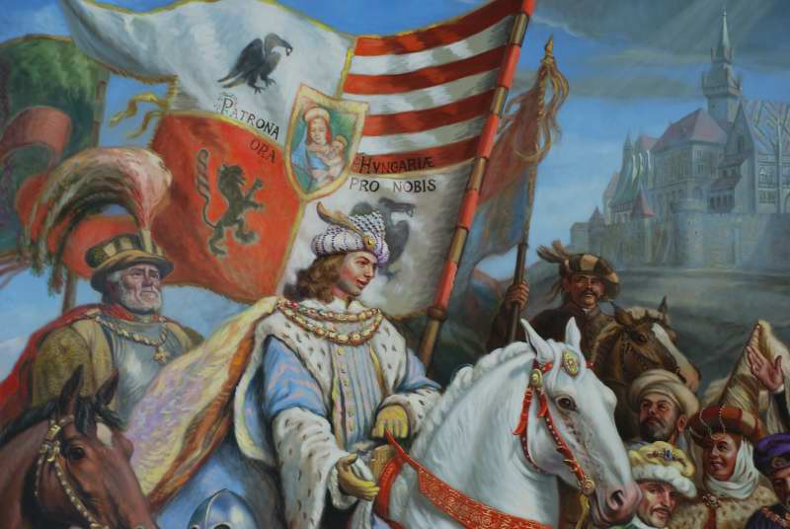
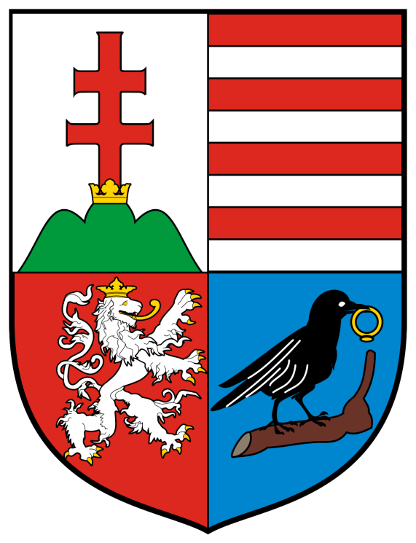
A Hunyadiak kora és
Mátyás király uralkodói portréja

Slide 2
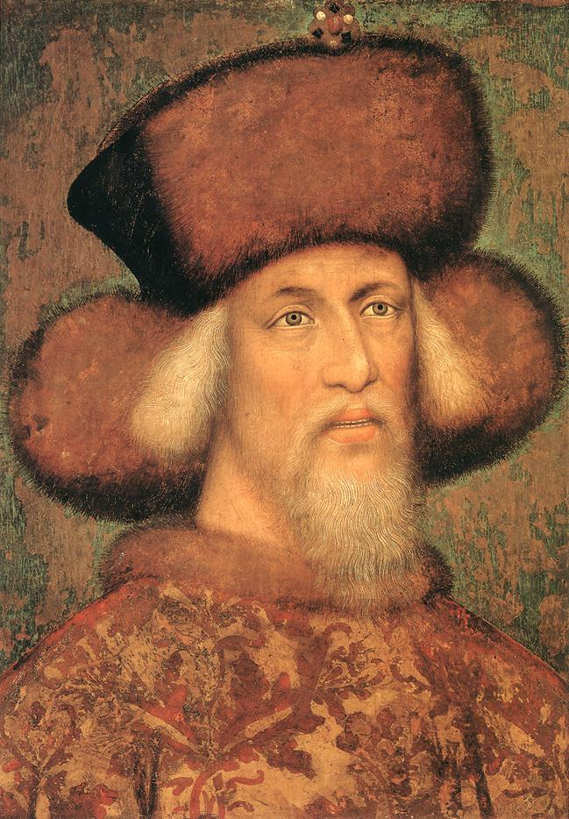
Előzmények
I. (Nagy) Lajos halála után (†1382) – lánya, Mária a magyar királynő (†1395)
Férjhez megy Luxemburgi Zsigmondhoz
Luxemburgi Zsigmond magyar király és NRCS (Német-római császár)
Zsigmond idegeneknek osztogat magyar birtokokat és címeket, ezért a magyar bárók letartoztatják és bebörtönzik, amíg nem változtat a gyakorlatán

Slide 3
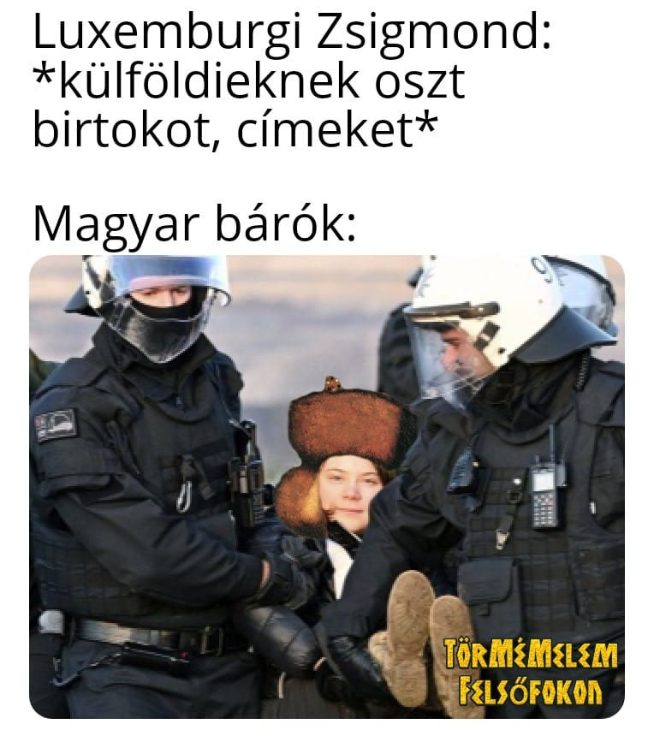

Slide 4
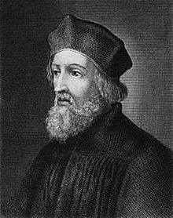
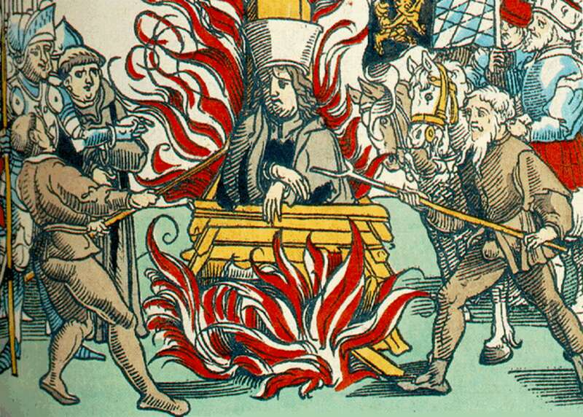
Előzmények
Lux. Zsigmond elnököl a konstanzi zsinaton (1414-1418), ahol eretnekség vádjával elítélik és kivégzik Husz Jánost – korai cseh reformátort (1415, máglyahalál)
Követői – a husziták két ágra szakadnak 1. vallási csoport, 2. fegyveres, harcos csoport
A harcosok harcban állnak a NRCS és magyar királlyal – Lux. Zsigmond kereszteshadjáratokat indít ellenük

Slide 5
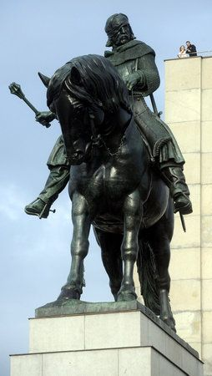
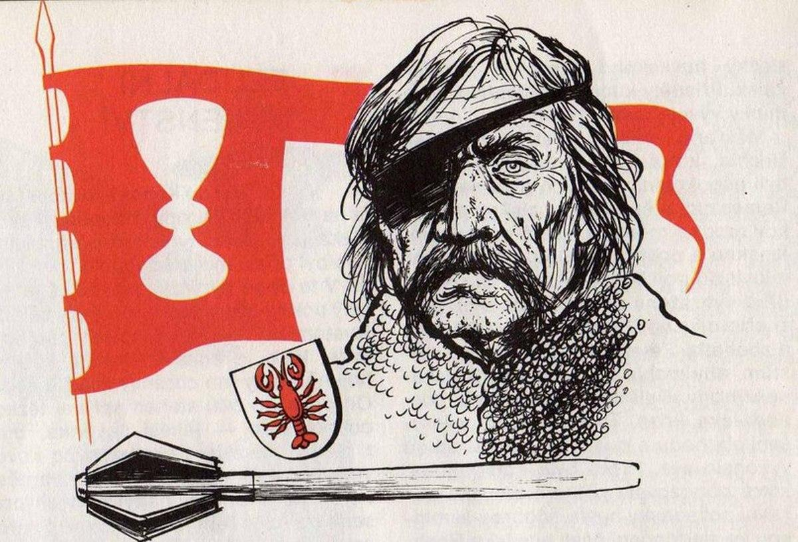
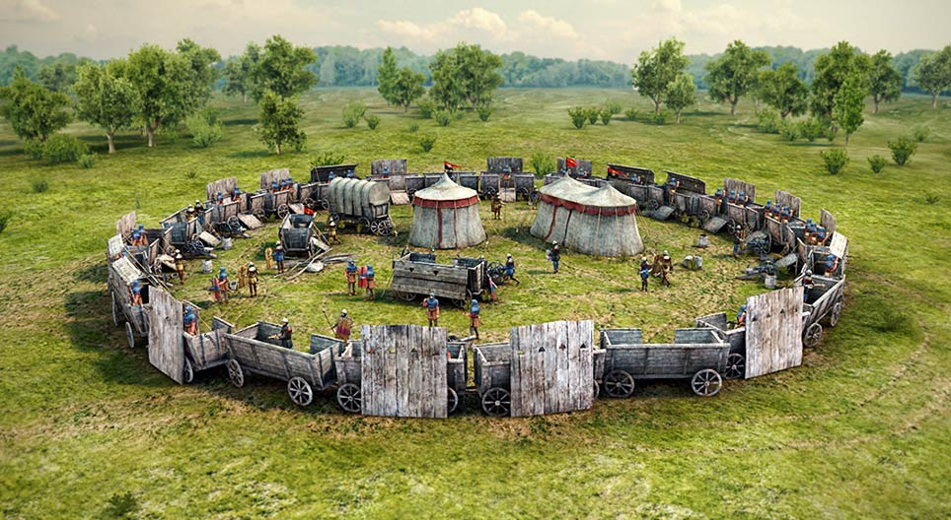
Előzmények
A harcos husziták vezetője Jan Zsizska
Szekérvár taktika, győz a keresztesek ellen

Slide 6
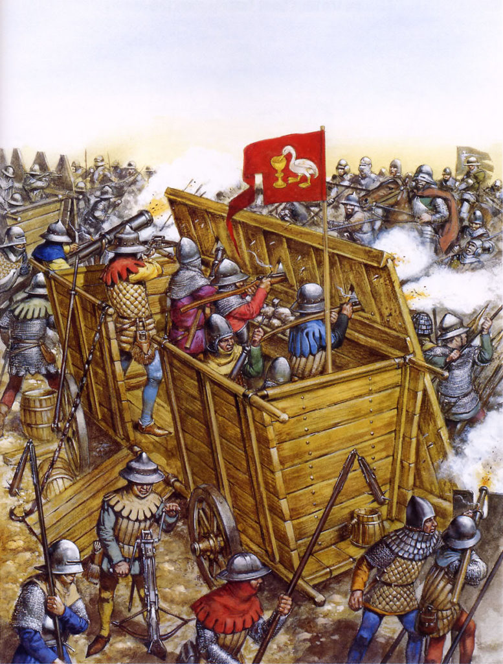
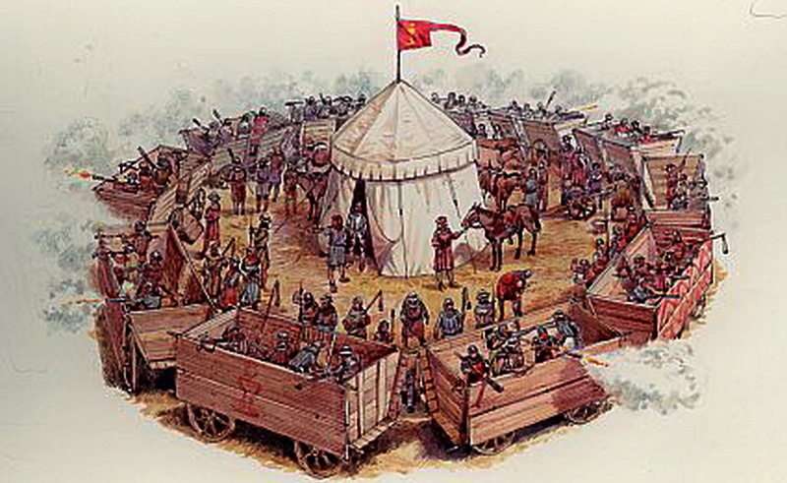
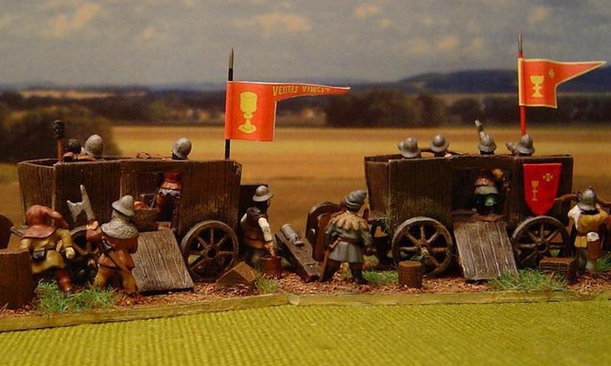
Szekérvár

Slide 7
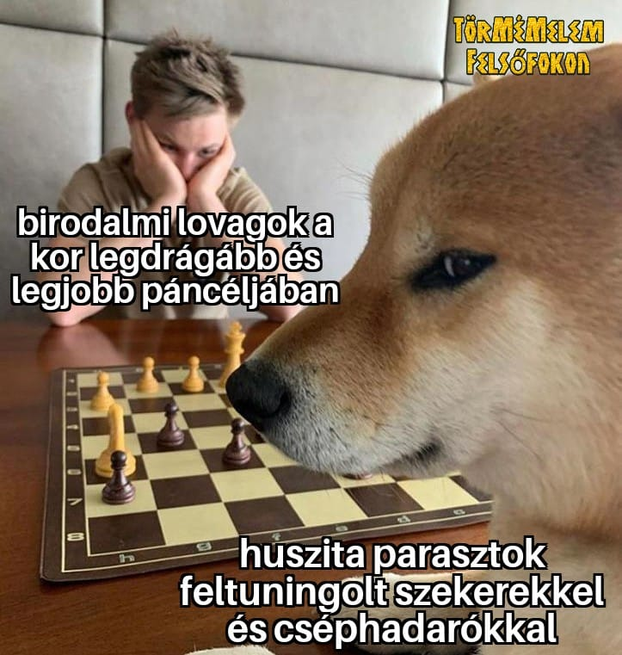

Slide 8
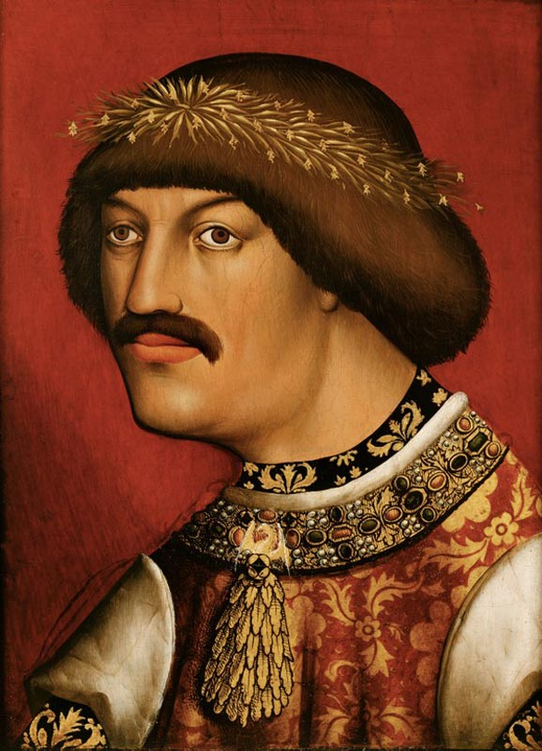
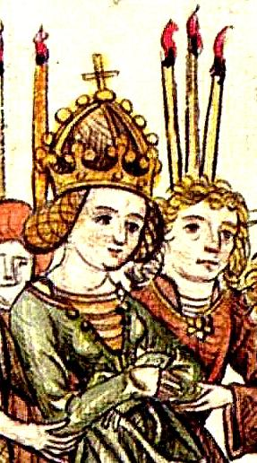
Előzmények
1437 – Luxemburgi Zsigmond halála (nem volt fiú örököse, lánya: Erzsébet)
1438-tól Erzsébet férje – Habsburg Albert a király
1439-ben Habsburg Albert vérhasban elhunyt, Neszmélynél
1440 – Erzsébet fiút szült –
V. (utószülött) Lászlót,
Komárom várában

Slide 9
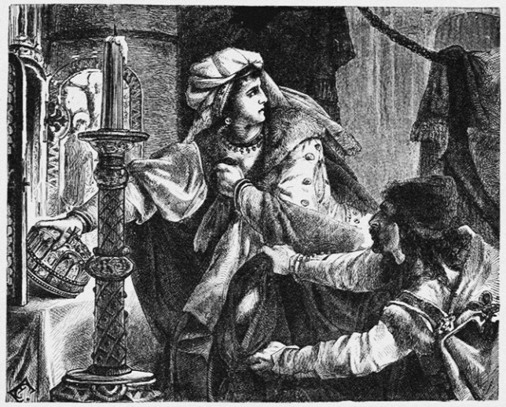
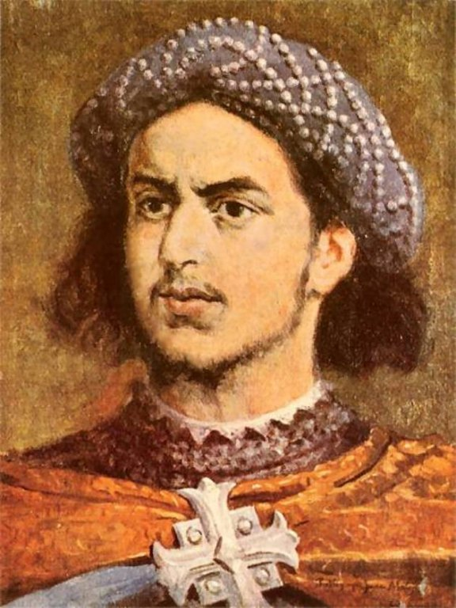
Előzmények
Luxemburgi Erzsébet 1440-ben ellopja a Szent Koronát és megkoronáztatta 3 hónapos fiát Székesfehérváron, majd Bécsújhelyre szöknek
Magyarországra érkezik a lengyel uralkodó III. Jagelló Ulászló – és szintén királlyá koronáztatta magát Székesfehérváron – a magyar történelemben ezért I. Jagelló Ulászló néven ismerjük

Slide 10
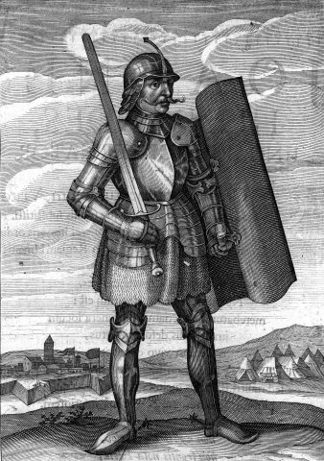
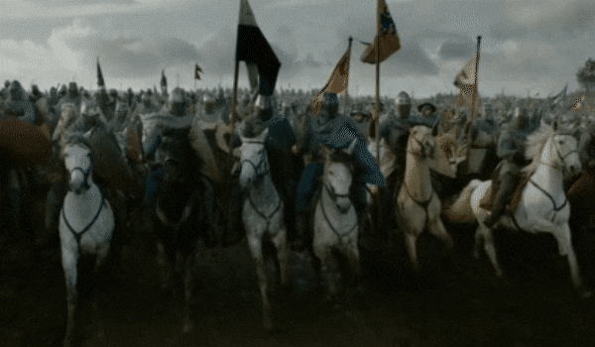
Előzmények
I. Ulászló szolgálatában van ekkor Hunyadi János – erdélyi vajda, felesége: Szilágyi Erzsébet, sógora: Szilágyi Mihály az akkori Magyarország leghatalmasabb nagyura
1443 – Kolozsváron megszületett Hunyadi Mátyás (Hunyadi János második fia)
I. Jagelló Ulászló hadjáratokat vezet az oszmán törökök ellen a Balkánon, de 1444-ben a várnai csatában meghal

Slide 11
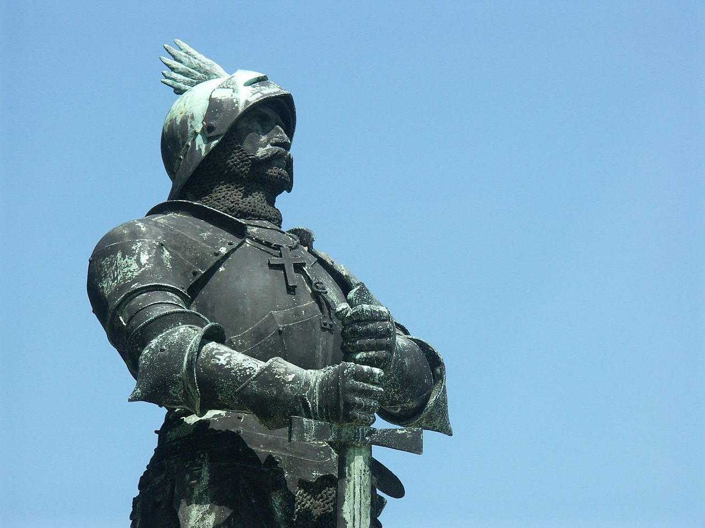
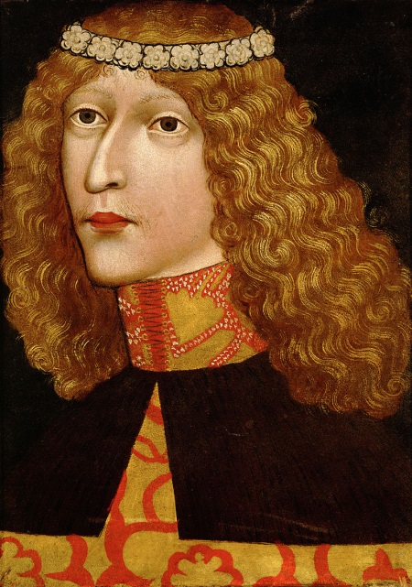
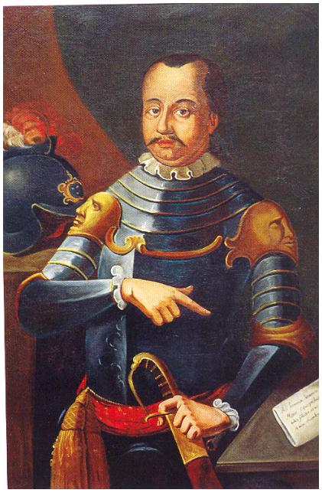
Előzmények
V. (utószülött) László ekkor kiskorú, ezért az országgyűlés kormányzót választ: Hunyadi Jánost
1452-ben (12 évesen) V. László betölti a nagykorúságot és átveszi a hatalmat az ország felett – tanácsadója nagybátyja: Cillei Ulrik
Cillei Ulrik
V. László

Slide 12
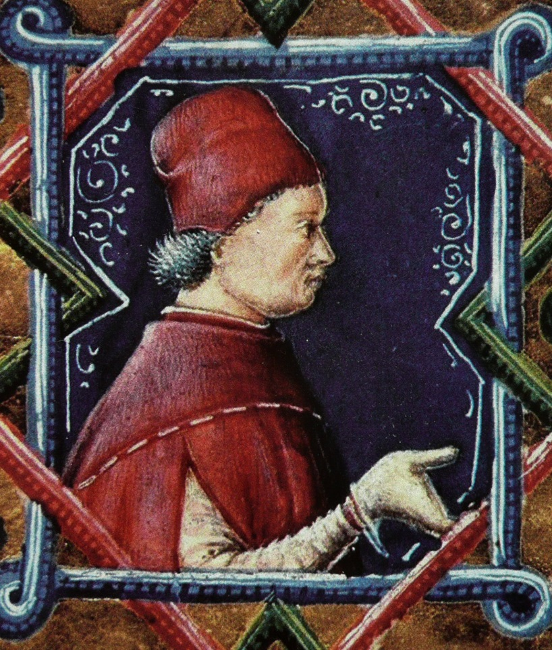
Hunyadi Mátyás gyermekkora
- Kiváló tanítómesterei voltak: Szánoki Gergely
lengyel humanista, majd Vitéz János
- Mátyást sokoldalú, érdeklődő emberré nevelték, tanították egyház- és államjogra, művészetekre és latinra. A magyar mellett németül és csehül is beszélt
- Mátyás műveltsége jóval meghaladta korának főuraiét

Slide 13
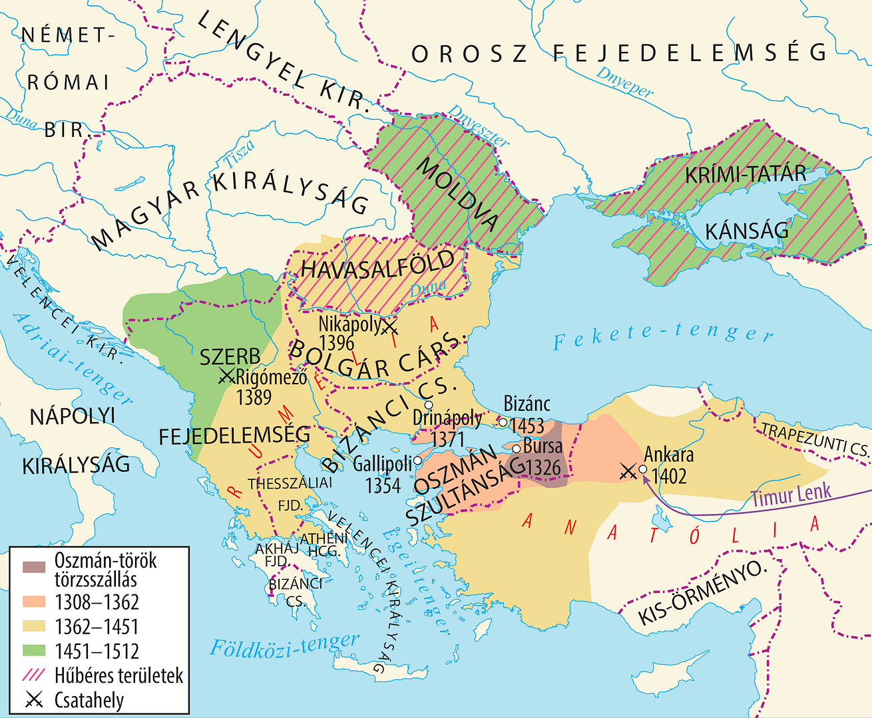
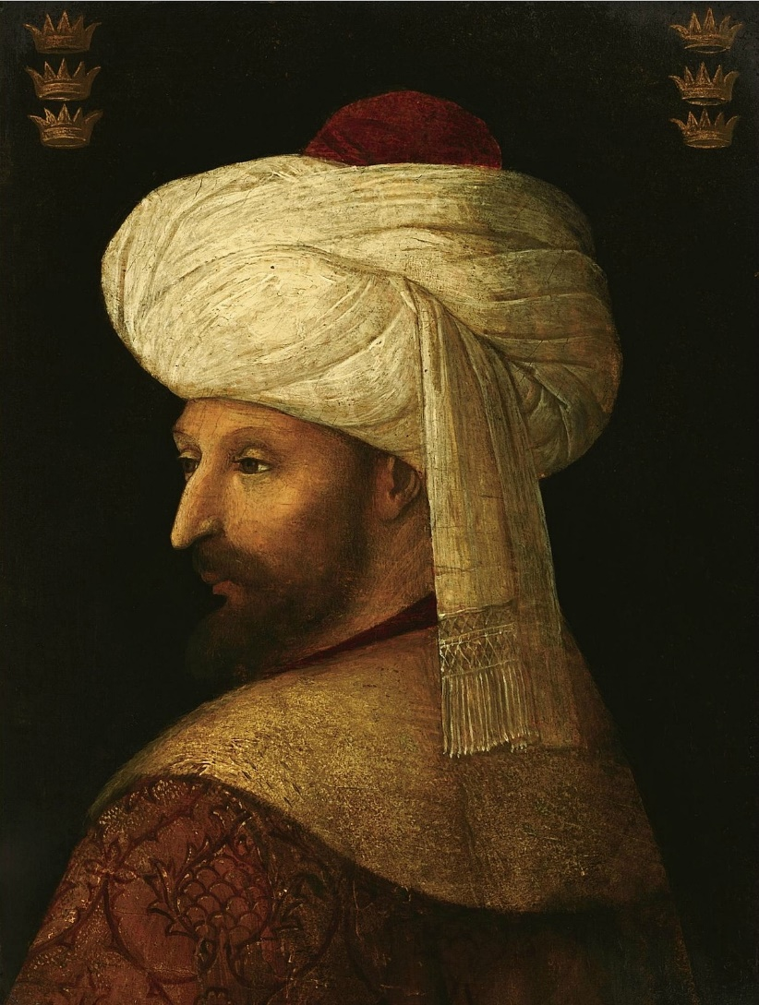
Az oszmán törökök terjeszkedése
II. Mehmed (1451–1481) hadai 1453-ban elfoglalták Bizáncot, és a szultán a várost az oszmán török birodalom új fővárossá emelte (Isztambul).

Slide 14
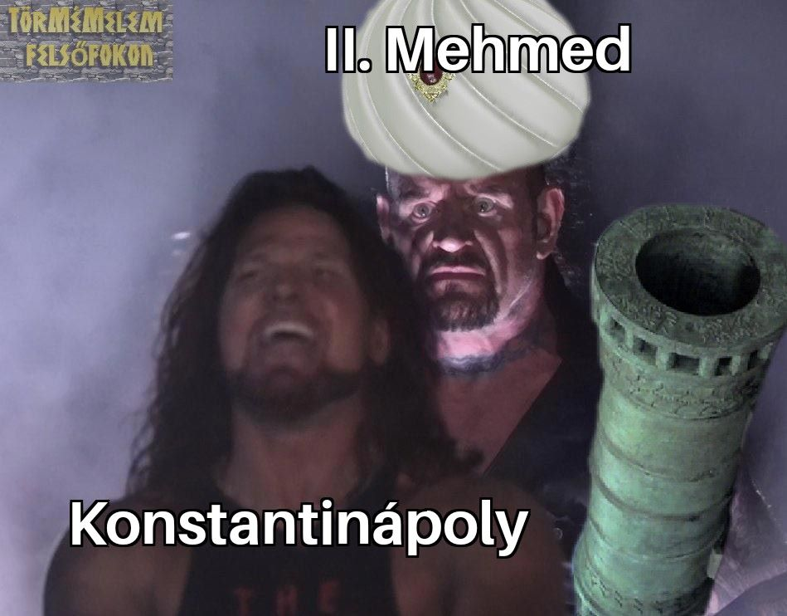

Slide 15
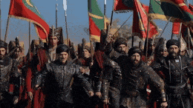
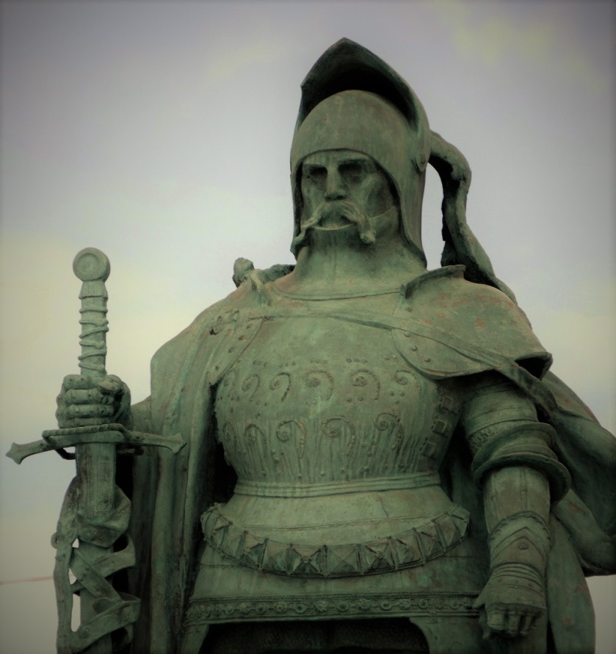
A nándorfehérvári diadal
Az oszmán törökök elsöprő hadjáratra készültek MO ellen 1456-ban
Hunyadi János (Szilágyi Mihály és Kapisztrán János segítségével) 1456 július 22-én legyőzte az oszmán törököket Nándorfehérvárnál (világra szóló győzelem, a köv. 70 évben a törökök nem mertek hadjáratot indítani MO ellen), röviddel utána pestisben elhunyt
Két utódja maradt: Hunyadi László és öccse Hunyadi Mátyás

Slide 16
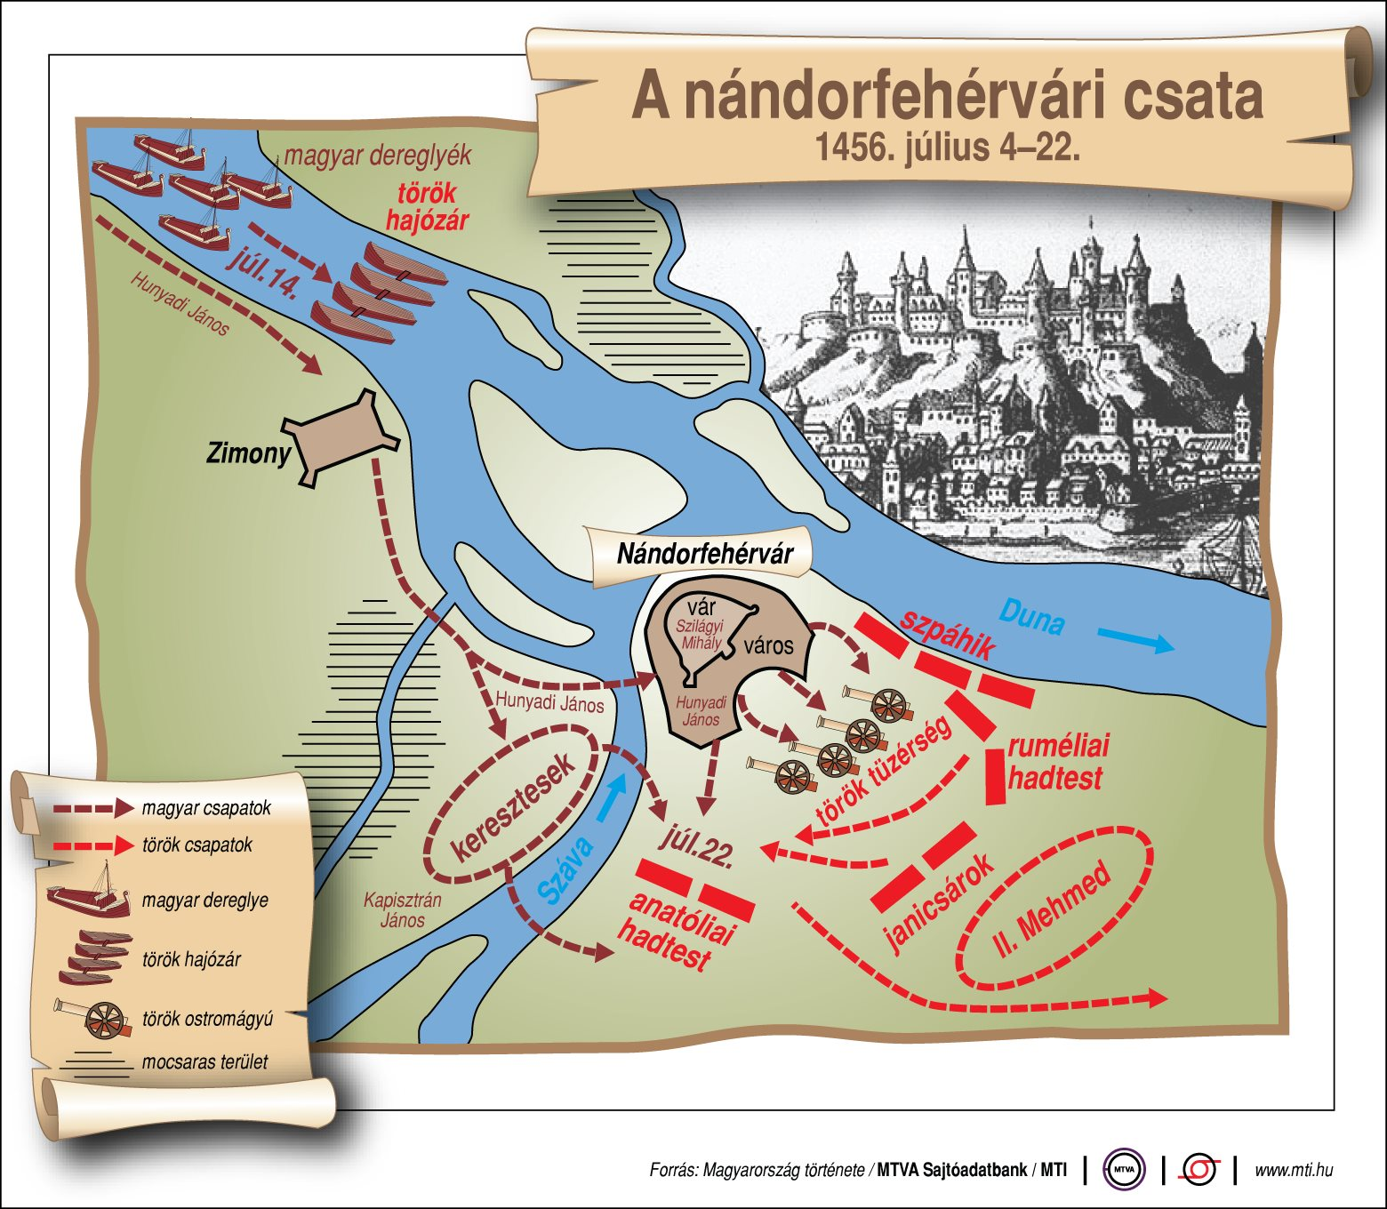

Slide 17
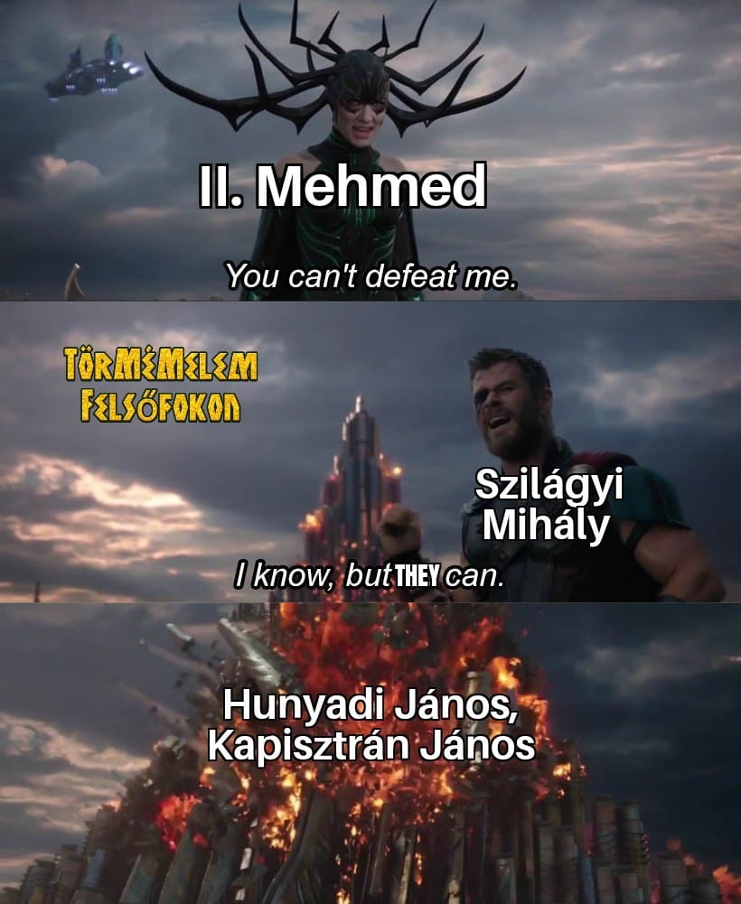

Slide 18
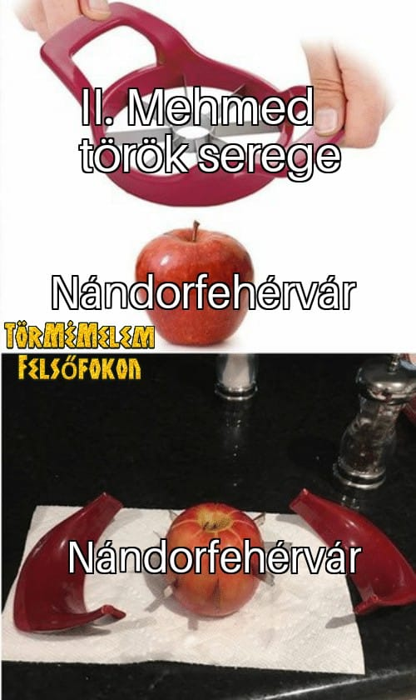

Slide 19
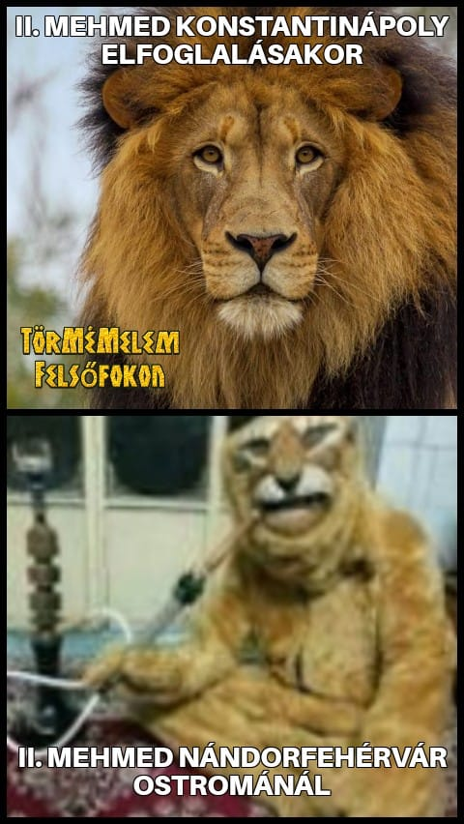

Slide 20
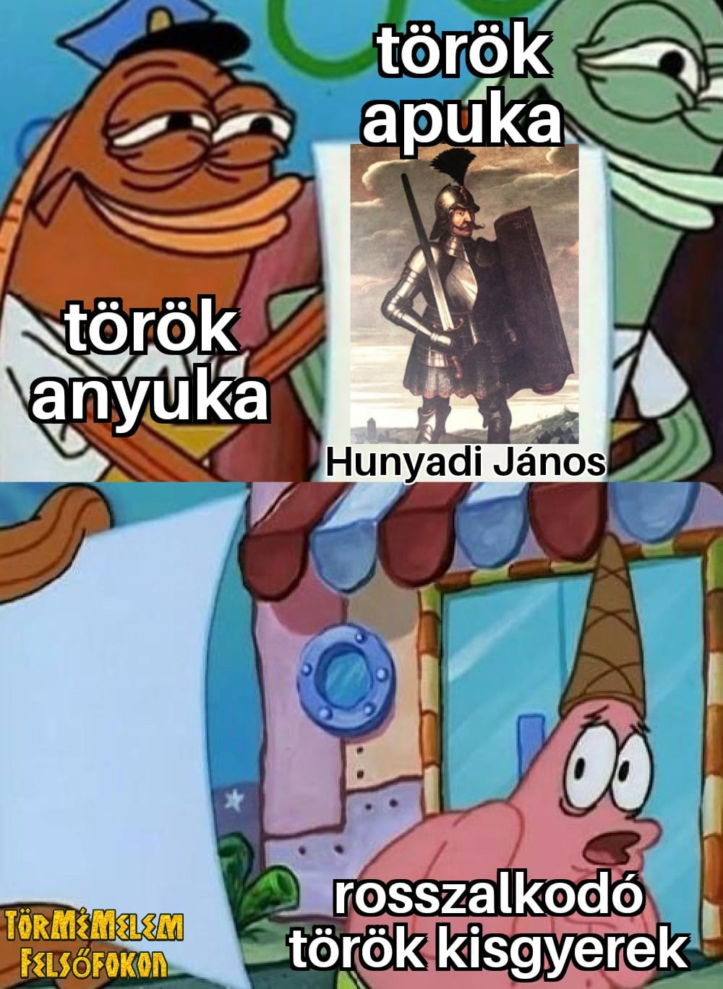

Slide 21
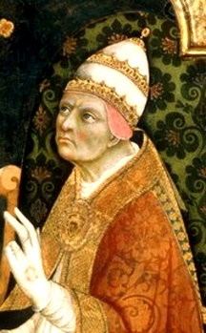
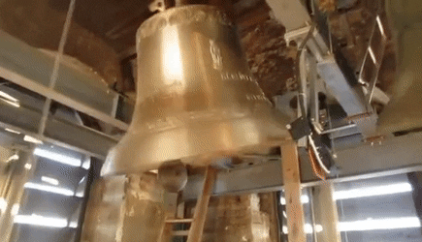
Déli harangszó
III. Kallixtusz pápa, 1456. július 29.
Bulla orationum
„Minthogy Isten győzelemre segítette a keresztények fegyvereit, a déli harangszó alatt elmondott imák egyben a hálaadás imái legyenek”

Slide 22
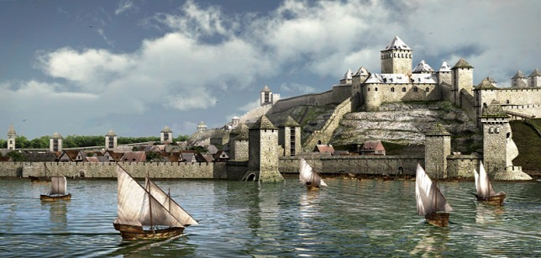
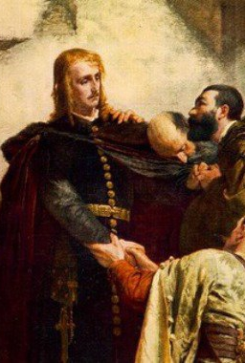
V. László uralkodása
V. László a két hunyadi fiútól a Nándorfehérvári vár átadását követeli, közben a hunyadi-pártiak megölik Cillei Ulrikot a király nagybátyját
V. László Budán lefejezteti Hunyadi Lászlót, öccsét Mátyást magával hurcolja és fogságban tartja Prágában, ahol V. László az esküvőjére készül, de váratlanul 1457 novemberében meghal

Slide 23


Slide 24
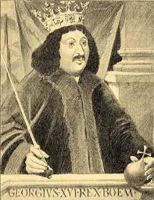
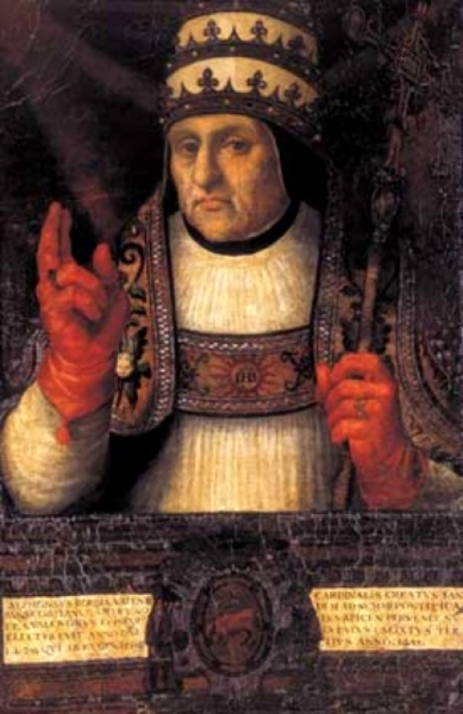
Hunyadi Mátyás királlyá választása
Mátyás Prágában a cseh fejedelem Podjebrád György fogságában marad (1457)
Mátyás királlyá választását két befolyásos személy támogatja:
  MO-n – Szilágyi Mihály (Mátyás nagybátyja)
  Külföldről – III. Kallixtusz pápa
Podjebrád György szabadon engedi Mátyást, ha feleségül veszi lányát – Podjebrád Katalint

Slide 25
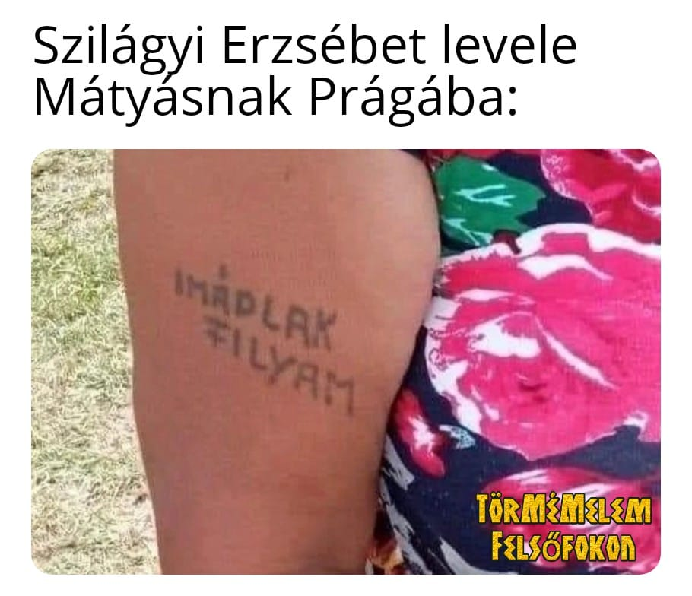

Slide 26
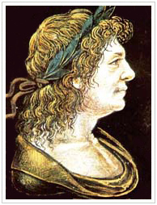
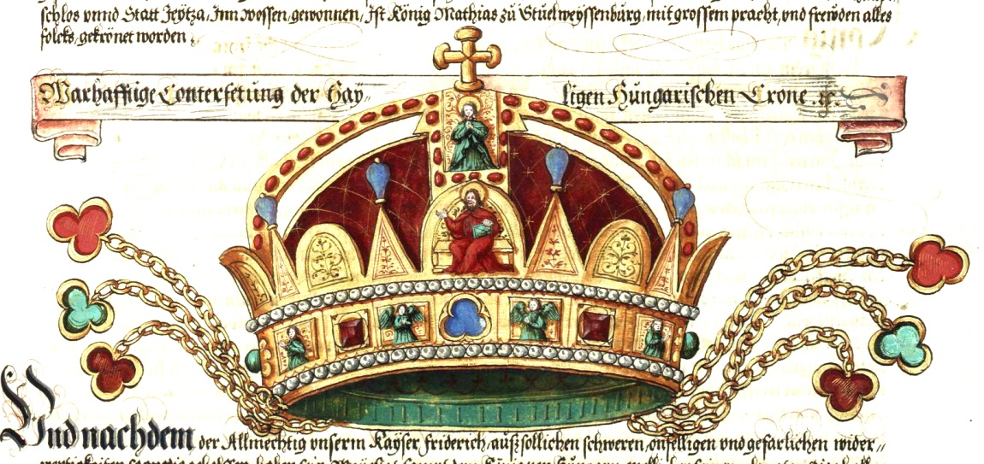
Hunyadi Mátyás uralkodásának kezdete
Az akkor 15 éves Mátyást 1458 januárjában az országgyűlés királlyá választotta
A Szent Korona zálogban a NRCS-nál - III. Frigyesnél
Mátyás kiváltja a Szent Koronát 80 000 aranyforintért (a mai értéke = négyezer milliárd (!!!) forint)
Mátyás megkoronázása: 1464 márciusában
A Szent Korona legrégebbi hiteles ábrázolása, 1555

Slide 27
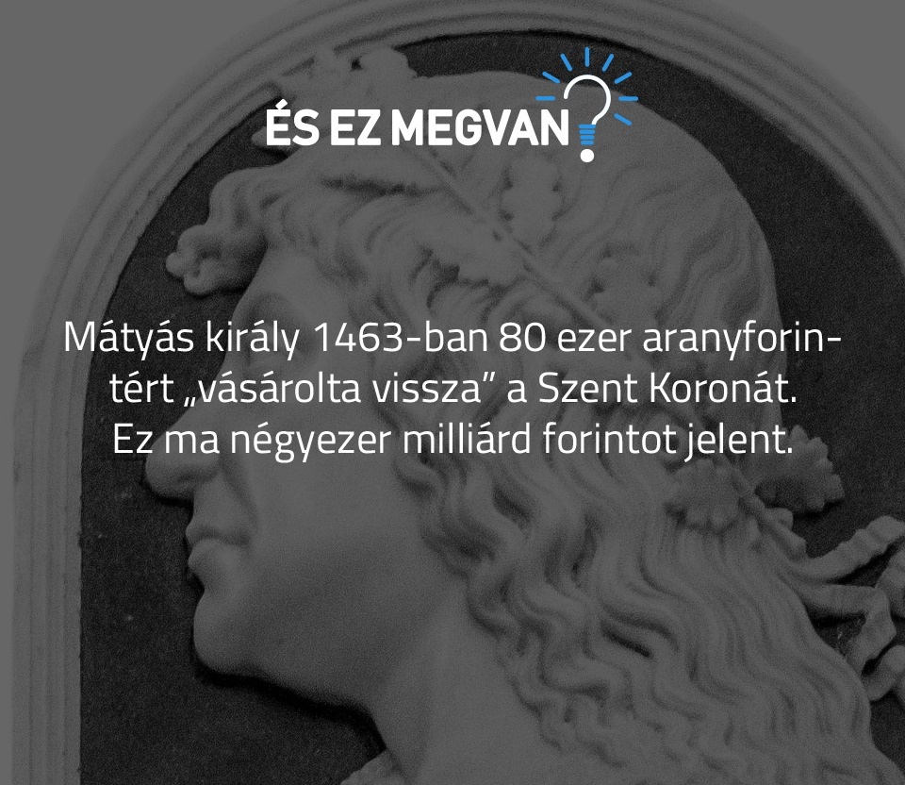

Slide 28
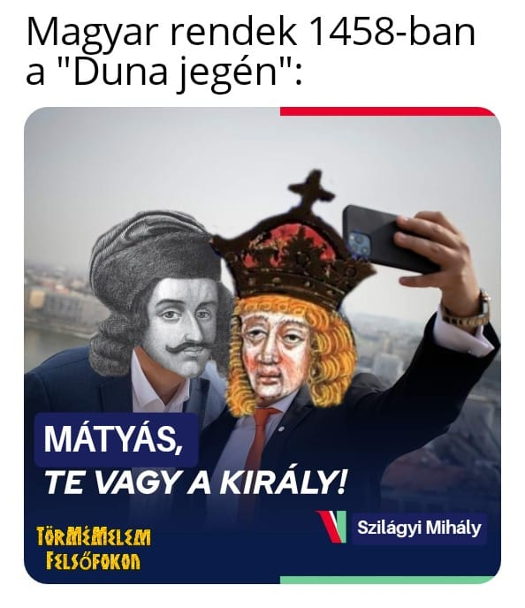

Slide 29
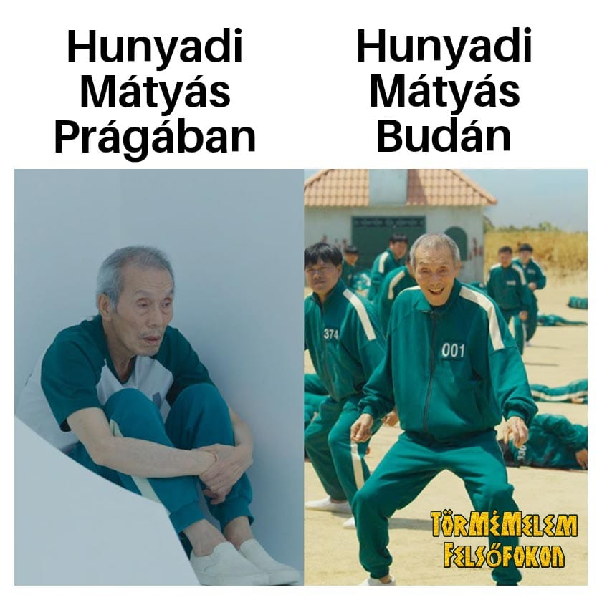

Slide 30
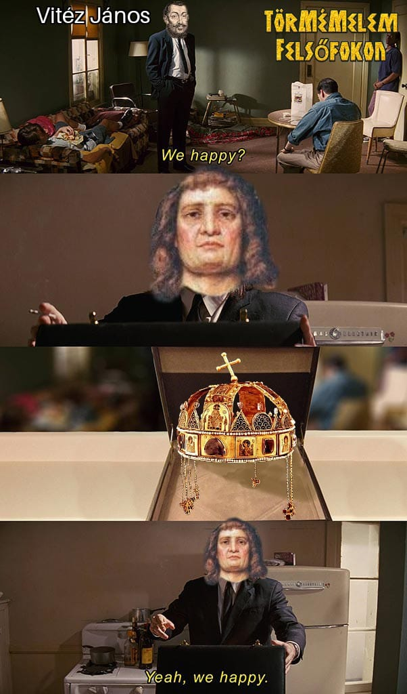

Slide 31
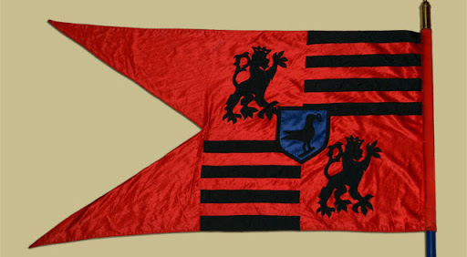
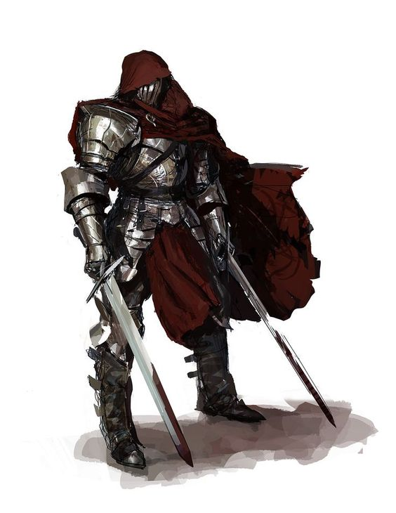
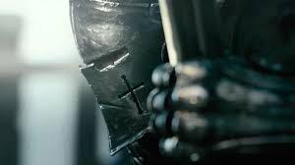
Mátyás uralkodása
- Hatalmának alapja a 163 000 fős hadsereg volt
- A híres fekete sereg ebből 10 000 főt tett ki (ez volt Mátyás hadseregének a magja, az elitje). Tagjai zsoldos katonák voltak. Híres hadvezére: Kinizsi Pál.
- Célja: az erős királyi hatalom visszaállítása. Az állam bevételeit kemény adózással biztosította (az adó mértéke k.b. 10%-a az évi jövedelemnek)

Slide 32


Slide 33
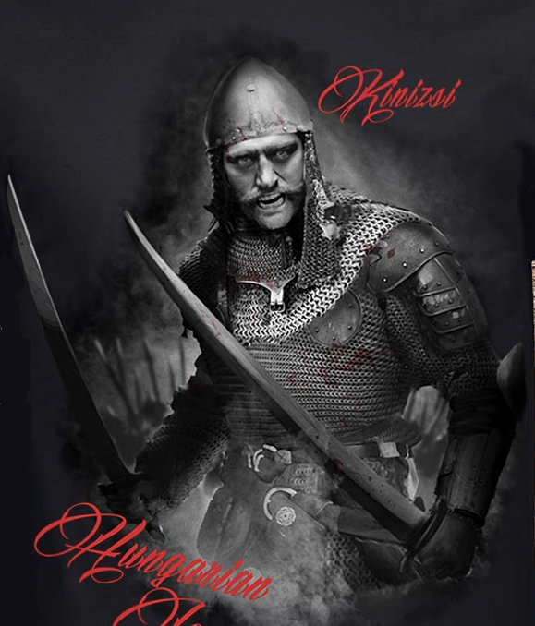
A kenyérmezei csata, 1479
20 000 fős oszmán török sereg indul Erdélybe, fosztogatási szándékkal
Az erdélyi vajda, Báthory István seregeivel (szintén 20 000) október 13. ütközik meg a törökökkel Kenyérmezőnél.
Báthory vesztésre áll, megérkezik Kinizsi Pál a nehézlovassággal és diadalt aratnak.

Slide 34

Bécs ostroma és elfoglalása 1485
Mátyás király hadjáratai – nyugat felé, Bécs – már 1477-ben (kiegyezés)
Ostrom 1485 jan. – június, Mátyás sikeresen elfoglalta Bécs városát

Slide 35


Hunyadi Mátyás uralkodása
- A fekete sereg fenntartására évente rendkívüli hadiadót vetett ki.
- A határokon behozott és kivitt árukra korona-vámot szedett. A kapuadó helyett füstpénzt kellett fizetni.
- A kincstartóságot újjászervezte. Egy központi bíróság volt az országban. Maga is sokat ítélkezett.
- Az országgyűlés határozatait nem vette figyelembe, emiatt főúri lázadás is kitört ellene. Ezt a lázadást kegyetlenül leverte.

Slide 36

Kikkel háborúzott Mátyás?
A törökökkel
A csehekkel
Az osztrákokkal

Slide 37

Hunyadi Mátyás jövedelmei
- Jövedelmei: sóbányászat, ércbányászat, adók, vámjövedelmek voltak
- Kiváló politikusi képességei voltak. Hadseregével, bevételeivel, híveivel az elképzeléseit nagyszerűen meg tudta valósítani.
- Mátyás aranyforintjain Szent László képe volt

Slide 38



Mátyás magánélete
2x volt nős
Az első Podjebrád Katalin, Második felesége Beatrix
cseh királylány. 1464-ben nápolyi királylány volt. gyerekszülésben meghalt. 1475-ben házasodtak össze.
Gyermekük nem született.
1470-ben, Bécsben ismerkedett meg egy
boroszlói ma (Wroclaw, Breslau) polgárleánnyal
Edelpeck Borbálával.
Szerelmükből 1473-ben törvénytelen
fia született, Corvin János.

Slide 39


A reneszánsz elterjedése
Magyarországon
Mátyás igazi reneszánsz ember volt. Előbbre valónak tartotta az élet szeretetét, a művészeteket, mint a háborút és a gyilkolást. A reneszánsz szó újjászületést jelent. Itáliából indult ki ez a művészeti irányzat A XV. sz.- ban. Az ókori kultúra újbóli felfedezését jelenti.
Mátyás 1474-ben eljegyezte
a nápolyi király lányát, Beatrixot.
Ettől kezdve a királyi udvar elkápráztatta a
külföldi követeket.

Slide 40


Slide 41


A reneszánsz elterjedése
Magyarországon
Mátyás király kitűnően beszélt és olvasott olaszul és rajongott a reneszánsz vívmányaiért. Az itáliai mintára bevezetett közegészségügyi és oktatási intézmények, valamint az új jogrendszer Magyarország fejlődésére jelentős hatást gyakoroltak.
Bőkezű pártfogása sok itáliai
humanistát vonzott a budai és
visegrádi királyi udvarba.
(például Galeotto Marziót és
Antonio Bonfini történetírót)

Slide 42


Hunyadi Mátyás uralkodása
Mátyás támogatta a tudományokat is,
mert mint mondotta: „A tudatlan király
olyan,mint a koronás szamár.” Mátyás
rendelkezett a világ második legnagyobb
könyvtárával – ez összesen 2000-2500 corvinából állt. amelyet csak a római pápák vatikáni könyvtára múlt felül.

Slide 43


Hunyadi Mátyás uralkodása
    Az egész világon hatodikként hazánkban is létesült nyomda. Hess András (Andreas Hess) budai nyomdája 1473-ban.
    A leghíresebb műve: Chronica Hungarorum (Magyarország története)

Slide 44





A reneszánsz elterjedése
Magyarországon
Humanisták serkentették a királyt a reneszánsz építészet pártolására is.

Slide 45



Buda vára Mátyás király korában. A visegrádi vár –
Mátyás nyári palotája
.
Corvina / corvus= holló/Címere után szokták Hollós Mátyásnak, vagy Corvin Mátyásnak nevezni. Minden könyvében holló hirdette, hogy Mátyás könyvtárából való.

Slide 46



Mátyás király emlékezete

Slide 47

Mátyás király halála
1490 áprilisában halt meg Bécsben. A Szent István dómban ravatalozták fel. Székesfehérváron temették el.
„Meghalt Mátyás, oda az igazság.”

Slide 48

Köszönöm a figyelmet!

